Slide 1
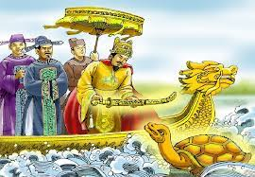

Slide 2
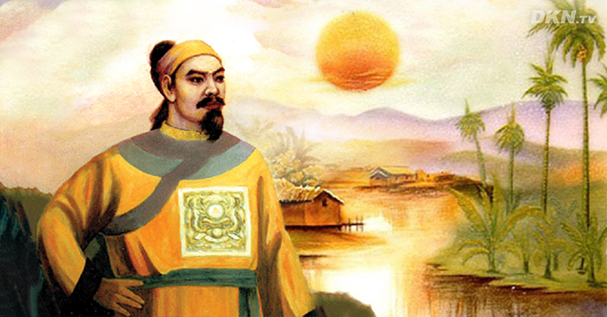

Slide 3
Tiết 40-43. BÀI 19. KHỞI NGHĨA LAM SƠN
(1418-1427)
1. Một số sự kiện tiêu biểu của cuộc khởi nghĩa Lam Sơn
a. Lê Lợi dựng cờ khởi nghĩa
b. Những năm đầu của cuộc khởi nghĩa(1418-1423)
c. Mở rộng địa bàn hoạt động và giành những thắng lợi đầu tiên(1424-1425)
d. Khởi nghĩa toàn thắng(1426-1427)
2. Nguyên nhân thắng lợi và ý nghĩa lịch sử

Slide 4
MỤC TIÊU
– Trình bày được một số sự kiện tiêu biểu của cuộc khởi nghĩa Lam Sơn.
– Giải thích được nguyên nhân chính dẫn đến thắng lợi của cuộc khởi nghĩa Lam Sơn.
–Nêu được ý nghĩa của cuộc khởi nghĩa Lam Sơn và đánh giá được vai trò của một số nhân vật tiêu biểu: Lê Lợi, Nguyễn Trãi, Nguyễn Chích,...

Slide 5
Tiết 40-43. BÀI 19. KHỞI NGHĨA LAM SƠN
(1418-1427)
1. Một số sự kiện tiêu biểu của cuộc khởi nghĩa Lam Sơn
a. Lê Lợi dựng cờ khởi nghĩa

Slide 6
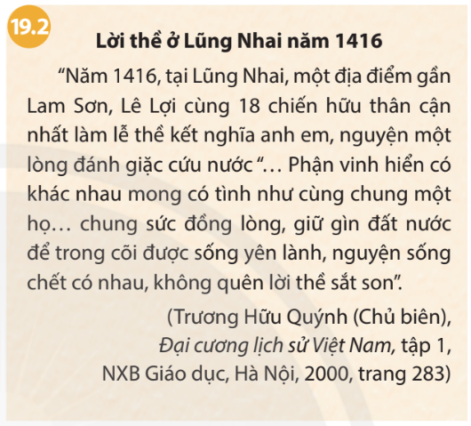

Slide 7
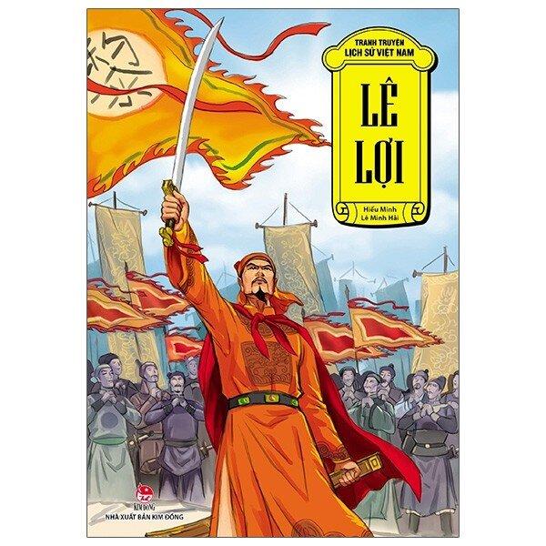

Slide 8


Slide 9
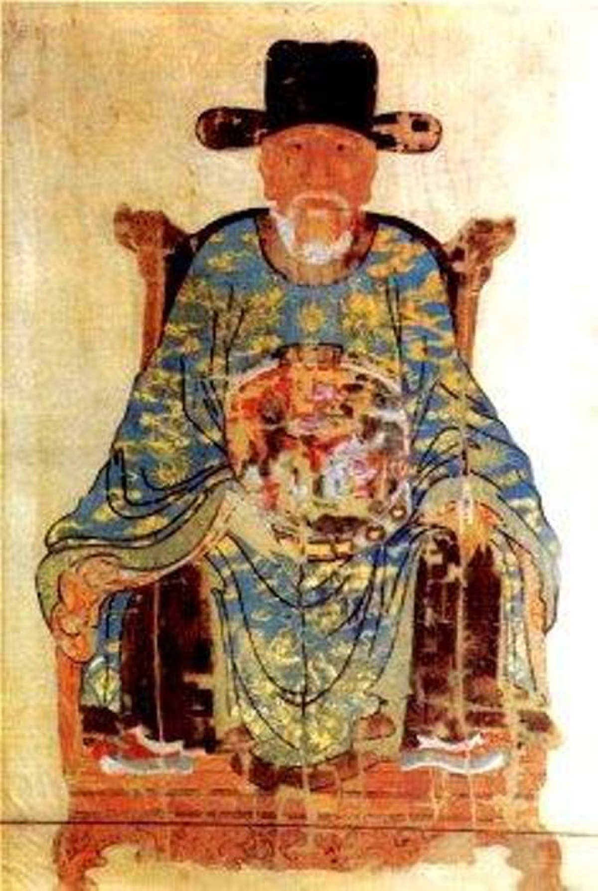

Slide 10
THẢO LUẬN NHÓM
1. Lê Lợi dựng cờ khởi nghĩa như thế nào ?
2. Vì sao anh hùng hào kiệt khắp nơi tụ về Lam Sơn? Mục đích của họ là gì?

Slide 11
1. Lê Lợi dựng cờ khởi nghĩa như thế nào ?
- Sau khi chiếm được nước ta, nhà Minh thiết lập bộ máy đô hộ, đàn áp những cuộc khởi nghĩa của nhân dân ta.
- Lê Lợi là hào trưởng vùng Lam Sơn, tích trữ lương thực vũ khí, tập hợp những người cùng chí hướng chuẩn bị khởi nghĩa.
- Đông đảo anh hùng đã tụ nghĩa về Lam Sơn, trong đó có Nguyễn Trãi.
- Năm 1418, Lê Lợi tự xưng là Bình Định Vương, kêu gọi nhân dân khởi nghĩa.

Slide 12
2. Vì sao anh hùng hào kiệt khắp nơi tụ về Lam Sơn? Mục đích của họ là gì?
- Hào kiệt khắp nơi tụ về Lam Sơn khởi nghĩa của là vì :
+ Nhân dân ta có lòng yêu nước nồng nàn, không chịu khuất phục, lầm than nô lệ.
+ Lê Lợi là người yêu nước, giàu lòng nhân nghĩa, có chí khí, ...

Slide 13
BÀI 19. KHỞI NGHĨA LAM SƠN (1418-1427)
1. Một số sự kiện tiêu biểu của cuộc khởi nghĩa Lam Sơn
a. Lê Lợi dựng cờ khởi nghĩa
- Sau khi chiếm được nước ta, nhà Minh thiết lập bộ máy đô hộ, đàn áp những cuộc khởi nghĩa của nhân dân ta.
- Lê Lợi, hào trưởng vùng Lam Sơn tập hợp những người cùng chí hướng chuẩn bị khởi nghĩa.
- Năm 1418, Lê Lợi tự xưng là Bình Định Vương, kêu gọi nhân dân khởi nghĩa.

Slide 14
BÀI 19. KHỞI NGHĨA LAM SƠN (1418-1427)
1. Một số sự kiện tiêu biểu của cuộc khởi nghĩa Lam Sơn
a. Lê Lợi dựng cờ khởi nghĩa
b. Những năm đầu của cuộc khởi nghĩa(1418-1423)

Slide 15
THẢO LUẬN NHÓM
Trình bày những khó khăn của khởi nghĩa Lam Sơn trong những năm đầu của cuộc khởi nghĩa.

Slide 16
Trình bày những khó khăn của khởi nghĩa Lam Sơn trong những năm đầu của cuộc khởi nghĩa.
- Trong những buổi đầu khởi nghĩa, dưới sự đàn áp của quân Minh, nghĩa quân gặp rất nhiều khó khăn và chịu những tổn thất lớn, ba lần Lê Lợi phải rút quân lên Chí Linh, có lúc lực lượng chỉ còn 100 người.
- Giữa năm 1418, quân Minh vây ráp liên tiếp, nghĩa quân rơi vào tình thế nguy khốn, Lê Lai - một trong 18 hào kiệt đã hy sinh để cứu Lê Lợi khỏi việc bị truy sát, giải vây cho cuộc khởi nghĩa.

Slide 17
BÀI 19. KHỞI NGHĨA LAM SƠN (1418-1427)
1. Một số sự kiện tiêu biểu của cuộc khởi nghĩa Lam Sơn
a. Lê Lợi dựng cờ khởi nghĩa
b. Những năm đầu của cuộc khởi nghĩa(1418-1423)

Slide 18
b. Những năm đầu của cuộc khởi nghĩa(1418-1423)
- Trong những buổi đầu khởi nghĩa, nghĩa quân gặp rất nhiều khó khăn và chịu những tổn thất lớn, ba lần Lê Lợi phải rút quân lên Chí Linh.
- Giữa năm 1418, quân Minh vây ráp liên tiếp, nghĩa quân rơi vào tình thế nguy khốn, Lê Lai đã hy sinh để cứu Lê Lợi , giải vây cho cuộc khởi nghĩa.

Slide 19
BÀI 19. KHỞI NGHĨA LAM SƠN (1418-1427)
1. Một số sự kiện tiêu biểu của cuộc khởi nghĩa Lam Sơn
a. Lê Lợi dựng cờ khởi nghĩa
b. Những năm đầu của cuộc khởi nghĩa(1418-1423)
c. Mở rộng địa bàn hoạt động và giành những thắng lợi đầu tiên(1424-1425)

Slide 20
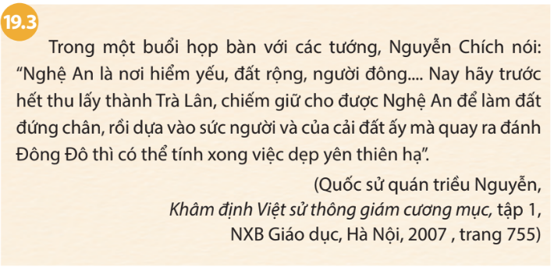

Slide 21
THẢO LUẬN NHÓM
Khai thác tư liệu 19.3 và cho biết tại sao Nguyễn Chích đề xuất kế hoạch chuyển địa bàn hoạt động chính của nghĩa quân vào Nghệ An? Kế hoạch đó đem lại kết quả như thế nào?

Slide 22
Khai thác tư liệu 19.3 và cho biết tại sao Nguyễn Chích đề xuất kế hoạch chuyển địa bàn hoạt động chính của nghĩa quân vào Nghệ An? Kế hoạch đó đem lại kết quả như thế nào?
- Nguyễn Chích đề xuất kế hoạch chuyển địa bàn hoạt động chính của nghĩa quân vào Nghệ An vì ông nhận thấy Nghệ An là nơi hiểm yếu, đất rộng, người đông,..., nếu chiếm được Nghệ An, nghĩa quân có thể dựa vào sức người và của cải của Nghệ An để đánh Đông Đô, dẹp yên thiên hạ.
- Kế hoạch đó đã giúp nghĩa quân trong vòng 10 tháng giải phóng được một vùng rộng lớn từ Thanh Hoá đến đèo Hải Vân.

Slide 23
BÀI 19. KHỞI NGHĨA LAM SƠN (1418-1427)
1. Một số sự kiện tiêu biểu của cuộc khởi nghĩa Lam Sơn
a. Lê Lợi dựng cờ khởi nghĩa
b. Những năm đầu của cuộc khởi nghĩa(1418-1423)
c. Mở rộng địa bàn hoạt động và giành những thắng lợi đầu tiên(1424-1425)

Slide 24
c. Mở rộng địa bàn hoạt động và giành những thắng lợi đầu tiên(1424-1425)
- Nguyễn Chích đề xuất kế hoạch chuyển địa bàn hoạt động của nghĩa quân vào Nghệ An .
- Kế hoạch đó đã giúp nghĩa quân trong vòng 10 tháng giải phóng được một vùng rộng lớn từ Thanh Hoá đến đèo Hải Vân.

Slide 25
BÀI 19. KHỞI NGHĨA LAM SƠN (1418-1427)
1. Một số sự kiện tiêu biểu của cuộc khởi nghĩa Lam Sơn
a. Lê Lợi dựng cờ khởi nghĩa
b. Những năm đầu của cuộc khởi nghĩa(1418-1423)
c. Mở rộng địa bàn hoạt động và giành những thắng lợi đầu tiên(1424-1425)
d. Khởi nghĩa toàn thắng(1426-1427)

Slide 26
THẢO LUẬN NHÓM
1. Dựa vào lược đồ 19.4, 19.5 và thông tin trong bài, em hãy trình bày tóm tắt diễn biến trận Tốt Động - Chúc Động và trận Chi Lăng - Xương Giang.
2. Hội thề Đông Quan diễn ra trong hoàn cảnh nào ?

Slide 27
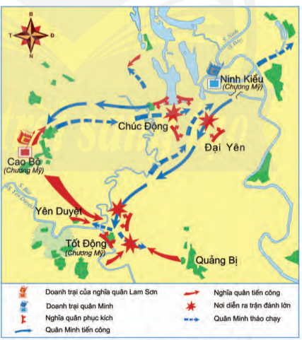

Slide 28
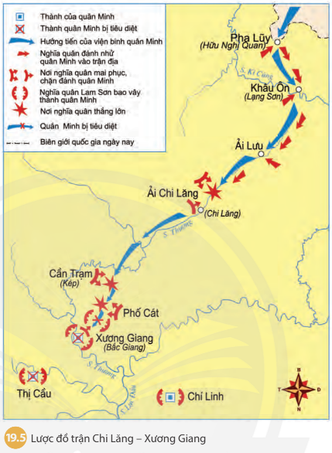

Slide 29
1. Dựa vào lược đồ 19.4, 19.5 và thông tin trong bài, em hãy trình bày tóm tắt diễn biến trận Tốt Động - Chúc Động và trận Chi Lăng - Xương Giang.
- Diễn biến trận Tốt Động - Chúc Động:
+ Tháng 11/1426, Vương Thông chỉ huy viện binh kéo đến Đông Quan, mở cuộc tấn công đánh vào Cao Bộ - nơi quân chủ lực Lam Sơn đóng giữ.
+ Nghĩa quân bố trí mai phục ở Tốt Động - Chúc Động.
+ Quân Minh rơi vào trận địa, bị phục kích và tổn thất nặng nề.
+ Nghĩa quân thừa thắng vây hãm Đông Quan và giải phóng nhiều châu, huyện.

Slide 30
1. Dựa vào lược đồ 19.4, 19.5 và thông tin trong bài, em hãy trình bày tóm tắt diễn biến trận Tốt Động - Chúc Động và trận Chi Lăng - Xương Giang.
- Diễn biến trận Chi Lăng - Xương Giang:
+ Tháng 10/1427, Liễu Thăng và Mộc Thạnh dẫn 15 vạn quân chia thành 2 ngả tiến vào nước ta, chi viện cho Vương Thông.
+ Tại Chi Lăng, quân Minh rơi vào trận địa phục kích của nghĩa quân, Liễu Thăng bị chém đầu, số quân còn lại rút về Xương Giang cũng bị truy đuổi và tiêu diệt, Mộc Thạnh vội vã rút quân về nước.

Slide 31
2. Hội thề Đông Quan diễn ra trong hoàn cảnh nào ?
- Sau khi hai đạo viện binh của giặc Minh bị nghĩa quân Lam Sơn tiêu diệt và thành Đông Quan bị bao vây, Nguyễn Trãi viết thư dụ giặc Minh ra hàng.
- Ngày 10-12-1427, tại phía nam thành Đông Quan đã diễn ra hội thề chấm dứt chiến tranh, quân Minh rút về nước.

Slide 32
BÀI 19. KHỞI NGHĨA LAM SƠN (1418-1427)
1. Một số sự kiện tiêu biểu của cuộc khởi nghĩa Lam Sơn
a. Lê Lợi dựng cờ khởi nghĩa
b. Những năm đầu của cuộc khởi nghĩa(1418-1423)
c. Mở rộng địa bàn hoạt động và giành những thắng lợi đầu tiên(1424-1425)
d. Khởi nghĩa toàn thắng(1426-1427)

Slide 33
d. Khởi nghĩa toàn thắng(1426-1427)
- Diễn biến trận Tốt Động - Chúc Động:
+ Tháng 11/1426, Vương Thông chỉ huy viện binh kéo đến Đông Quan, mở cuộc tấn công đánh vào Cao Bộ - nơi quân chủ lực Lam Sơn đóng giữ.
+ Nghĩa quân bố trí mai phục ở Tốt Động - Chúc Động.
+ Quân Minh rơi vào trận địa, bị phục kích và tổn thất nặng nề.
+ Nghĩa quân thừa thắng vây hãm Đông Quan và giải phóng nhiều châu, huyện.

Slide 34
d. Khởi nghĩa toàn thắng(1426-1427)
- Diễn biến trận Tốt Động - Chúc Động:
- Diễn biến trận Chi Lăng - Xương Giang:
+ Tháng 10/1427, Liễu Thăng và Mộc Thạnh dẫn 15 vạn quân chia thành 2 ngả tiến vào nước ta.
+ Tại Chi Lăng, quân Minh rơi vào trận địa phục kích của nghĩa quân, Liễu Thăng bị giết, số quân còn lại rút về Xương Giang cũng bị truy đuổi và tiêu diệt, Mộc Thạnh vội vã rút quân về nước.
- Cuối năm 1427, quân Minh chấp nhận Hội thề ở Đông Quan, xin rút quân về nước.

Slide 35
BÀI 19. KHỞI NGHĨA LAM SƠN (1418-1427)
1. Một số sự kiện tiêu biểu của cuộc khởi nghĩa Lam Sơn
a. Lê Lợi dựng cờ khởi nghĩa
b. Những năm đầu của cuộc khởi nghĩa(1418-1423)
c. Mở rộng địa bàn hoạt động và giành những thắng lợi đầu tiên(1424-1425)
d. Khởi nghĩa toàn thắng(1426-1427)
2. Nguyên nhân thắng lợi và ý nghĩa lịch sử

Slide 36
THẢO LUẬN NHÓM
1. Giải thích nguyên nhân chính dẫn đến thắng lợi của cuộc khởi nghĩa Lam Sơn.
2. Hãy trình bày ý nghĩa lịch sử của cuộc khởi nghĩa Lam Sơn.

Slide 37
1. Giải thích nguyên nhân chính dẫn đến thắng lợi của cuộc khởi nghĩa Lam Sơn.
- Nguyên nhân thắng lợi:
+ Do tinh thần yêu nước, đoàn kết của cả dân tộc.
+ Những người lãnh đạo khởi nghĩa đã đề ra đường lối chiến lược, chiến thuật đúng đắn: Lê Lợi, Nguyễn Trãi đã biết dựa vào dân, đưa cuộc khởi nghĩa phát triển thành cuộc chiến tranh giải phóng dân tộc.

Slide 38
2. Hãy trình bày ý nghĩa lịch sử của cuộc khởi nghĩa Lam Sơn.
- Ý nghĩa lịch sử: Khởi nghĩa đã lật đổ được ách thống trị tàn bạo của nhà Minh, mở ra thời kì phát triển mới của Đại Việt.

Slide 39
BÀI 19. KHỞI NGHĨA LAM SƠN (1418-1427)
1. Một số sự kiện tiêu biểu của cuộc khởi nghĩa Lam Sơn
a. Lê Lợi dựng cờ khởi nghĩa
b. Những năm đầu của cuộc khởi nghĩa
c. Mở rộng địa bàn hoạt động và giành những thắng lợi đầu tiên
d. Khởi nghĩa toàn thắng
2. Nguyên nhân thắng lợi và ý nghĩa lịch sử

Slide 40
2. Nguyên nhân thắng lợi và ý nghĩa lịch sử
- Nguyên nhân thắng lợi:
+ Do tinh thần yêu nước, đoàn kết của cả dân tộc.
+ Những người lãnh đạo khởi nghĩa đã đề ra đường lối chiến lược, chiến thuật đúng đắn: Lê Lợi, Nguyễn Trãi đã biết dựa vào dân, đưa cuộc khởi nghĩa phát triển thành cuộc chiến tranh giải phóng dân tộc.
- Ý nghĩa lịch sử: Khởi nghĩa đã lật đổ được ách thống trị tàn bạo của nhà Minh, mở ra thời kì phát triển mới của Đại Việt.

Slide 41
LUYỆN TẬP
1. Em hãy xác định thời gian, ý nghĩa của những sự kiện tiêu biểu trong khởi nghĩa Lam Sơn theo bảng sau:

Slide 42
LUYỆN TẬP
1. Em hãy xác định thời gian, ý nghĩa của những sự kiện tiêu biểu trong khởi nghĩa Lam Sơn theo bảng sau:
Sự kiện | Thời gian | Ý nghĩa
Hồi thề Lũng Nhai
Giải phóng Nghệ An
Chiến thắng Tốt Động – Chúc Động
Chiến thắng Chi Lăng – Xương Giang
Hội thề Đông Quan

Slide 43
LUYỆN TẬP
1. Em hãy xác định thời gian, ý nghĩa của những sự kiện tiêu biểu trong khởi nghĩa Lam Sơn theo bảng sau:
Sự kiện | Thời gian | Ý nghĩa
Hồi thề Lũng Nhai | 1416 | Anh hùng hào kiệt tụ về Lam Sơn làm lễ thề kết nghĩa anh em, nguyện một lòng đánh giặc cứu nước để nhân dân được sống yên lành.
Giải phóng Nghệ An | 1424 | Mở rộng địa bàn hoạt động, làm bàn đạp để tiến đánh Đông Đô.

Slide 44
LUYỆN TẬP
1. Em hãy xác định thời gian, ý nghĩa của những sự kiện tiêu biểu trong khởi nghĩa Lam Sơn theo bảng sau:
Sự kiện | Thời gian | Ý nghĩa
Chiến thắng Tốt Động – Chúc Động | 11-1426 | Làm thay đổi tương quan lực lượng giữa ta và địch, đập tan kế hoạch tấn công của Vương Thông, làm thất bại bước đầu âm mưu của quân Minh, tạo điều kiện vây hãm Đông Quan, giải phóng nhiều châu huyện.
Chiến thắng Chi Lăng – Xương Giang | 10-1427 | Khiến cho mưu đồ cứu viện Đông Quan của quân Minh bị tan vỡ, đồng thời khiến quân Minh phải đầu hàng và rút lui về nước.
Hội thề Đông Quan | 12-1427 | Chấm dứt chiến tranh

Slide 45
LUYỆN TẬP
2. Lập niên biểu tóm tắt những sự kiện tiêu biểu của cuộc khởi nghĩa Lam Sơn
Thời gian | Sự kiện
1407
1416
1418
1424
1426
1427

Slide 46
LUYỆN TẬP
2. Lập niên biểu tóm tắt những sự kiện tiêu biểu của cuộc khởi nghĩa Lam Sơn
Thời gian | Sự kiện
1407 | Quân Minh đặt ách thống trị
1416 | Hội thề Lũng Nhai
1418 | Lê Lợi tự xưng là Bình Định Vương dựng cờ khởi nghĩa
1424 | Giải phóng Nghệ An
1425 | Giải phóng Tân Binh, Thuận Hóa
1426 | Tiến quân ra Bắc; chiến thắng Tốt Động-Chúc Động
1427 | Chiến thắng Chi Lăng-Xương Giang; Hội thề Đông Quan

Slide 47
VẬN DỤNG
Kể tên các vị anh hùng trong cuộc khởi nghĩa Lam Sơn. Sưu tầm tài liệu và viết 1 đoạn văn ngắn kể về người anh hùng mà em có ấn tượng nhất.

Slide 48
VẬN DỤNG
Kể tên các vị anh hùng trong cuộc khởi nghĩa Lam Sơn. Sưu tầm tài liệu và viết 1 đoạn văn ngắn kể về người anh hùng mà em có ấn tượng nhất.
- Các vị anh hùng trong cuộc khởi nghĩa Lam Sơn: Lê Lợi, Lê Lai, Nguyễn Trãi, Nguyễn Chích...
- Trong cuộc khởi nghĩa Lam Sơn, Nguyễn Trãi là một nhà chính trị, quân sự tài ba, đóng góp của ông chính là nguyên nhân quan trọng dẫn đến thắng lợi của cuộc khởi nghĩa. Ông là cố vấn, phò tá đắc lực cho Lê Lợi, cùng Lê Lợi lãnh đạo cuộc khởi nghĩa Lam Sơn. Ông cũng là người chiêu mộ quân lính cho nghĩa quân, với nghệ thuật tâm công, ông đã giúp nghĩa quân dành được nhiều thành trì mà không tốn xương máu. Ông đã giành cả tâm hồn, trí tuệ, tài năng cống hiến cho lợi ích của dân tộc trong phong trào khởi nghĩa Lam Sơn. Tư tưởng chính trị quân sự ưu tú và tài ngoại giao kiệt xuất của ông đã góp phần không nhỏ cho phong trào khởi nghĩa Lam Sơn đi tới thắng lợi.

Slide 49
HƯỚNG DẪN TỰ HỌC
a) Bài vừa học:
– Trình bày được một số sự kiện tiêu biểu của cuộc khởi nghĩa Lam Sơn.
– Giải thích được nguyên nhân chính dẫn đến thắng lợi của cuộc khởi nghĩa Lam Sơn.
–Nêu được ý nghĩa của cuộc khởi nghĩa Lam Sơn và đánh giá được vai trò của một số nhân vật tiêu biểu: Lê Lợi, Nguyễn Trãi, Nguyễn Chích,...
b) Bài sắp học:

Slide 50
HƯỚNG DẪN TỰ HỌC
a) Bài vừa học:
b) Bài sắp học:
Bài 20. Nước Đại Việt thời Lê sơ (1428-1527)
- Mô tả được sự thành lập nhà Lê sơ.
- Nhận biết được tình hình kinh tế – xã hội thời Lê sơ.
- Giới thiệu được sự phát triển văn hoá, giáo dục và một số danh nhân văn hoá tiêu biểu

